Slide 1
Présentation du projet éolien de Calycé de l’Ormaie
Comité de projet du 22/05/2024
selon le décret n° 2023-1245 du 22 décembre 2023

Slide 2
Sommaire
Objectifs du projet
Justification du choix du site
Zonage des documents d’urbanisme
Localisations envisagées
Caractéristiques du projet et puissance projetée
Coût prévisionnel
Impacts potentiels sur l’environnement
Impacts potentiels sur l’aménagement du territoire
Enjeux socio-économiques
Caractéristiques des équipements en vue de la desserte
Options de raccordement

Slide 3
Objectifs du projet
Participer à l’objectif de neutralité carbone en 2050
Participer à la diminution des émissions de gaz à effet de serre
Répondre à la demande d’électricité grandissante
Participer à l’indépendance énergétique nationale
Respecter nos engagements au niveau européen, national et régional
Participer au développement local au travers des retombées fiscales pour la commune concernée et la communauté de communes, le département et la région.

Slide 4
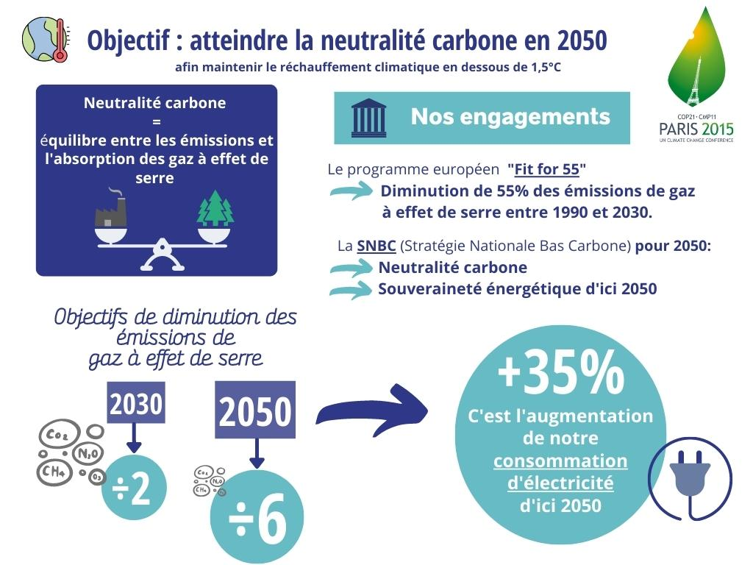

Slide 5
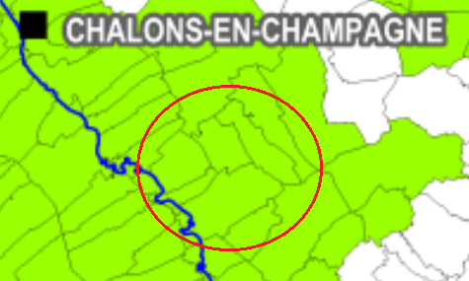
Justification du choix du site
Les communes d’implantation se situent toutes en zone favorable à l’éolien d’après le SRE Champagne-Ardenne 2012.
Le champ éolien est déjà dense, le projet vient renforcer ce pôle en s’installant entre deux lignes d’éoliennes.
Le gisement de vent est favorable à un projet éolien (6,5 à 7,5 m/s, soit 23 à 27 km/h).
Les élus locaux des communes d’implantation (Dampierre-sur-Moivre et la Chaussée-sur-Marne) sont favorables à ce projet éolien.
La zone d'étude est située à plus de 1500 m des premières habitations.
La zone d’étude est hors sites naturels protégés( ZNIEFF, Natura 2000…etc.).
Les servitudes aéronautiques militaires et civiles sont respectées.
Extrait du SRE Champagne-Ardenne 2012 : Zones favorables à l’éolien.

Slide 6
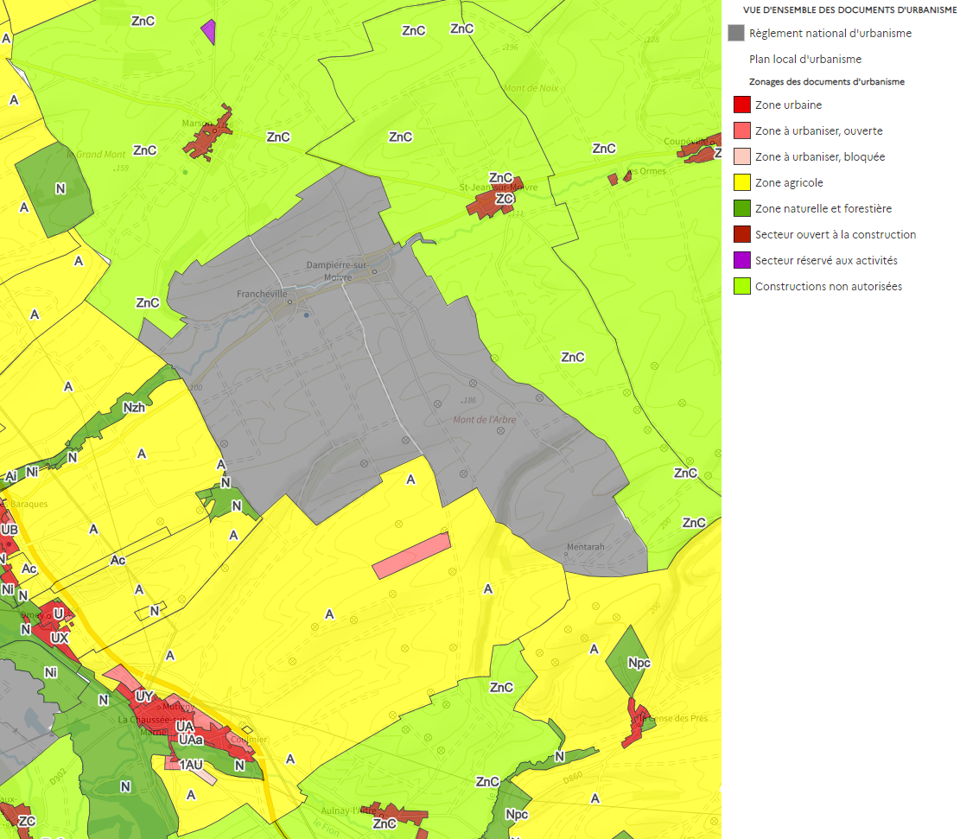
Zonage des documents d’urbanisme
La commune de Dampierre-sur-Moivre est soumise au RNU qui préconise qu’en dehors des parties urbanisées de la commune, peuvent être autorisées « les constructions et installations nécessaires à l’exploitation agricole, à des équipements collectifs dès lors qu’elles ne sont pas incompatibles avec l’exercice d’une activité agricole, pastorale ou forestière sur le terrain sur lequel elles sont implantées » (2° de l’article L. 111-4 du code de l’urbanisme). De ce fait, ce sont donc les mêmes principes qu’en zone naturelle et forestière et zone agricole qui s’appliquent. Les éoliennes peuvent donc être autorisées sur ce fondement.
La commune de La Chaussée-sur-Marne dispose d’un PLU. Il y est spécifié les éléments suivants : « tout type de construction ou installation à condition d’être nécessaire à la recherche et à l’exploitation des ressources énergétiques, notamment les aérogénérateurs » sont autorisés dans les zones agricoles ( dispositions applicables dans les zones agricoles : article A 2).
Dampierre-sur-Moivre
Zone d’implantation
La Chaussée-sur-Marne

Slide 7
Localisations envisagées
Les diapositives suivantes présentent les variantes dans l’ordre chronologique ainsi que les raisons ayant amené Calycé de l’Ormaie à réaliser ces déplacements d’éoliennes.
4 variantes ont été étudiées, la dernières (3b) est la variante qui a été validée et qui sera déposée pour instruction du dossier.

Slide 8
Initialement, le projet éolien de l’Ormaie était constitué de 5 éoliennes de 180 mètres bout de pale sur une ligne s’étendant du sud-ouest jusqu’au nord-est.

Slide 9
La présence d’une canalisation de la TRAPIL (oléoduc) entre les éoliennes E4 et E5 ainsi que les sensibilités environnementales fortes, notamment en période nuptiale, autour de ces mêmes éoliennes, nous ont amené à supprimer ces machines du projet.
Passant ainsi le projet de 5 à 3 éoliennes.

Slide 10
La présence d’un couloir secondaire de migration de l’avifaune rend la position de l’éolienne E1 incertaine.
Pour respecter ce couloir, la décision a été prise de déplacer l’ensemble du projet vers le nord-est.

Slide 11
La réponse de la DIRCAM à notre préconsultation indique que les éoliennes E1 et E2 doivent être abaissées afin d’éviter toute gêne radioélectrique (hauteur maximale de 100 m pour E1 et 173 m pour E2).
Pour respecter cette contrainte, tout en assurant la viabilité du projet, le choix a été d’abaisser E2 à 173 mètres et de déplacer E1 derrière une éolienne déjà construite plus au sud et créant ainsi un masque cachant E1 du radar militaire de Saint-Dizier.

Slide 12
Caractéristiques du projet et puissance projetée
Le projet éolien de l’Ormaie est constitué de 3 éoliennes :
Modèle prévisionnel : Vestas V150,
Entre 173 et 180 mètres bout de pale,
Puissance unitaire : 6 MW
Puissance totale projeté : 18 MW
1 Poste de Livraison prévu au pied de E1
Le coût prévisionnel du projet est de 1,3 millions d’euros par Mégawatt. Soit 23,4 millions d’euros pour l’intégralité du projet.

Slide 13
Poste de livraison au pied de E1.

Slide 14
Poste de livraison au pied de E1.

Slide 15
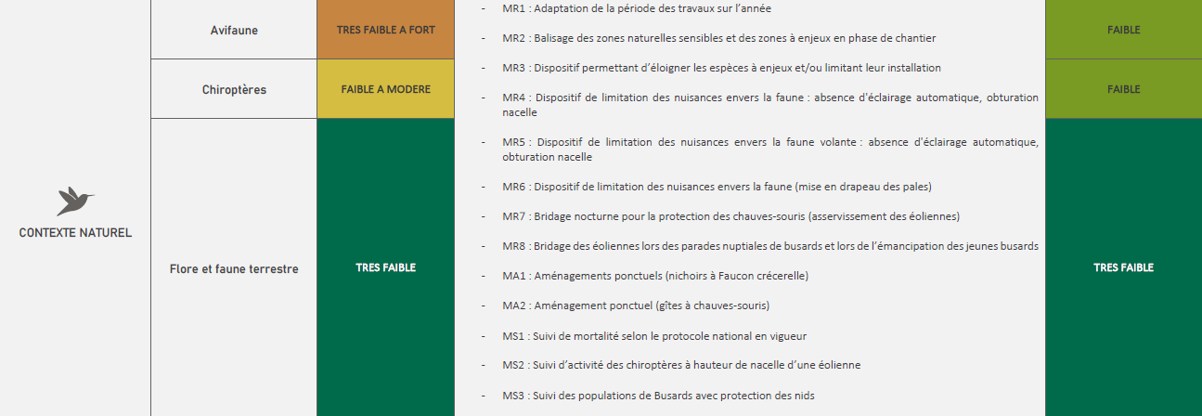
Impacts potentiels sur l’environnement
Évite l’émission annuelle de 16 464 t eq. CO2 pour la production d’énergie.

Slide 16
Impacts potentiels sur l’aménagement du territoire
Atout paysager : le parc est implanté entre des éoliennes déjà existantes.

Slide 17
Enjeux socio-économiques

Slide 18
Enjeux socio-économiques

Slide 19
Taxes et mesures d’accompagnement
Retombées locales pour les communes
 |  | LA-CHAUSSEE-SUR-MARNE | DAMPIERRE-SUR-MOIVRE
RETOMBEES FISCALES | Taxe foncière sur les propriétés bâties | 5715 € | 2 484 €
 | IFER | 19 584 € | 9 792 €
 | TOTAL FISCALITÉ | 25 299 € | 12 276 €
MESURES D'ACCOMPAGNEMENT | MESURES D'ACCOMPAGNEMENT | 5000 € | 2 500 €
TOTAL |  | 30 299 € | 15 276 €
Retombées locales pour les EPCI et département de la Marne
 | Communautés de Communes Vitry, Champagne et der | Communautés de Communes de Moivre à la Coole | Département de la Marne
IFER | 48 960 € | 24 480 € | 44 064 €
TOTAL FISCALITÉ | 48 960 € | 24 480 € | 44 064 €

Slide 20
Caractéristiques des équipements en vue de la desserte
L’organisation reposera sur le principe de la minimisation de la création des chemins d’accès par une utilisation maximale des chemins existants, le but étant de limiter la destruction des milieux naturels. Toutefois, des pistes de desserte devront être aménagées afin d’accéder au pied des éoliennes, ce sera notamment le cas pour les éoliennes E2 et E3.
Dans tous les cas, les éoliennes seront accessibles pendant toute la durée de fonctionnement du parc éolien afin d’en assurer la maintenance et l’exploitation, via des chemins desservant chacune des éoliennes depuis les routes départementales environnantes (un plan de circulation est présenté à la diapositive suivante).
Durant le chantier, les engins emprunteront les pistes de desserte afin d’accéder au pied des éoliennes. Tous les travaux ne seront pas simultanés, certaines de ces emprises au sol auront donc plusieurs fonctions.

Slide 22
Options de raccordement
Le parc éolien de l’Ormaie, situé sur les communes de La Chaussée-sur-Marne et de Dampierre-sur-Moivre sera raccordé au futur poste source nommé « La Chaussée Est ».
Ce poste source doit être créé au S3ENR Grand-Est, sa commune d’implantation et sa date de création ne sont pas encore définies.
Les informations sur ce futur poste source sont disponibles sur le site internet capareseau.fr, la dernière mise à jour date du 31 janvier 2024.
Une illustration du raccordement est présentée à la diapositive suivante.

Slide 23
Illustration du raccordement
6 MW
Poste
de livraison
Poste source
Réseau électrique
Câbles enterrés

Slide 24
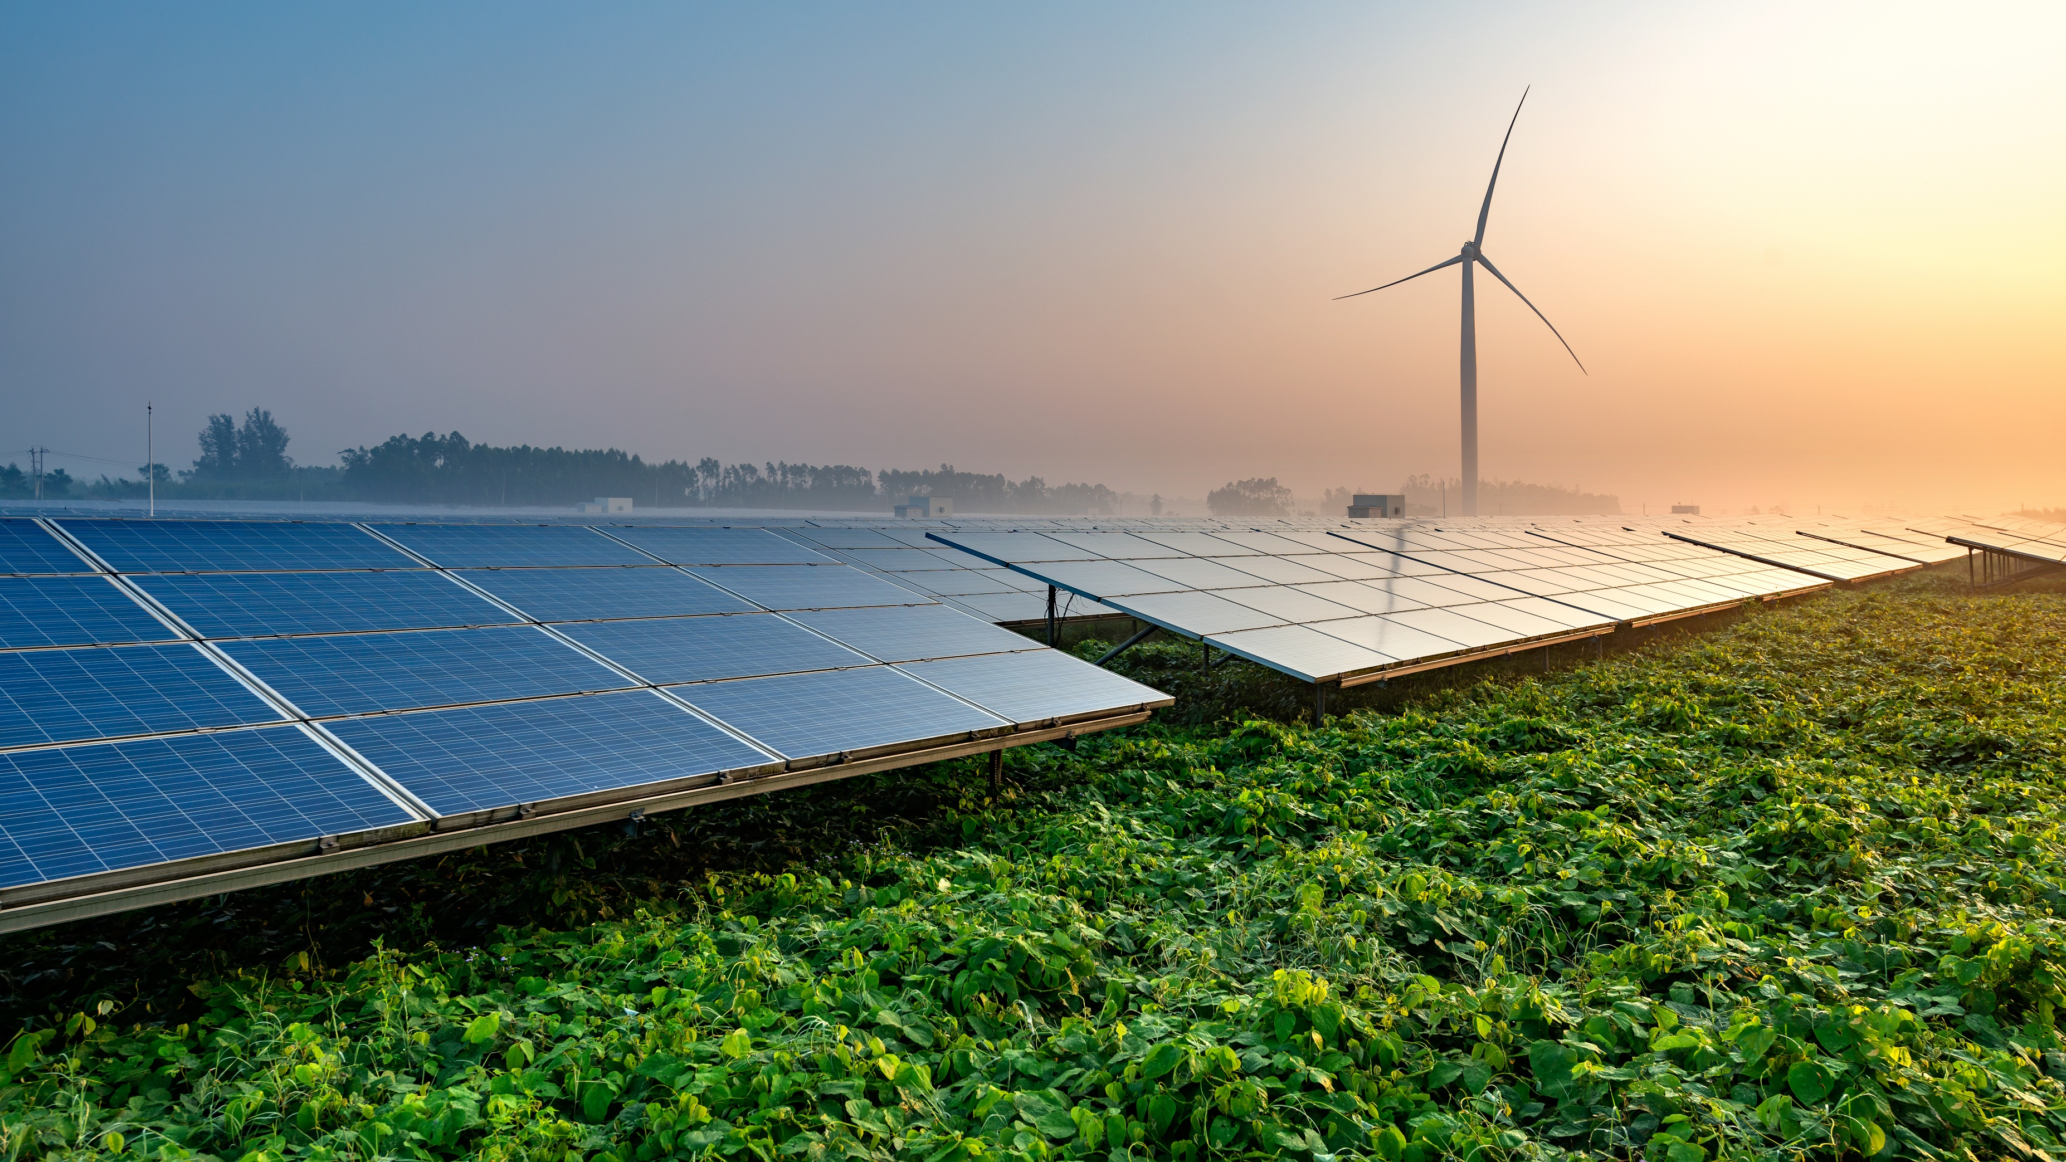
MERCI POUR VOTRE ATTENTION

